Slide 1
Projeto floreser mulher

Slide 2
O projeto deu início em 2018 visando o fortalecimento do “Ser Mulher” no enfrentamento, superação e rompimento com as práticas da criminalidade, situações de violência e fragilização, dependência ou vulnerabilidade socioeconômica, e suas consequências na reprodução do ciclo da violência, a inserção de mulheres no mundo do crime, e o impacto que isso causa no contexto familiar, sendo elas em muitos casos as provedoras do lar.

Slide 3
OBJETIVO
Atender às mulheres sentenciadas ou provisórias que cumprem pena na Cadeia Pública de Guarapuava/Paraná, com atividades socioeducativas em oficinas de bordado e customização em sandálias ou outras. Desenvolvimento de “Roda de Conversas”, atendimentos realizados com profissionais parceiros de outras políticas públicas.

Slide 4
METODOLOGIA
A oficina de bordado e customização em sandálias e cursos de qualificação profissional é realizada por profissionais das políticas públicas parceiras e voluntários/as
BORDADOS EM CHINELO/ PINTURA EM TELA
- Acontece 2 x semana respeitando o cronograma da unidade
- Todo material é solicitado pela professora e disponibilizado pelo Conselho da Comunidade
- O investimento: R$2.000 trimestralmente do plano de aplicação (Materiais; lanche)

Slide 5
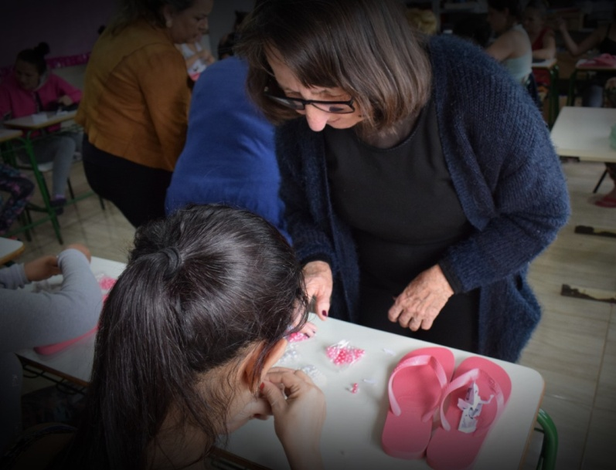
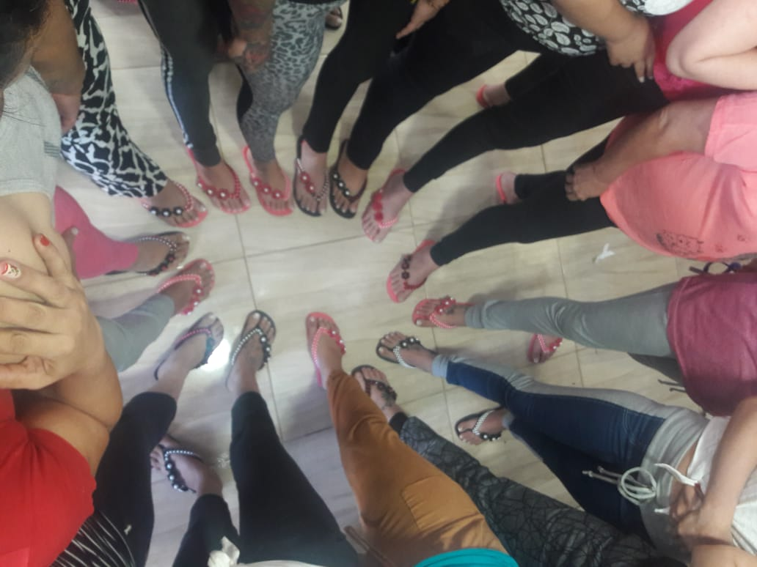
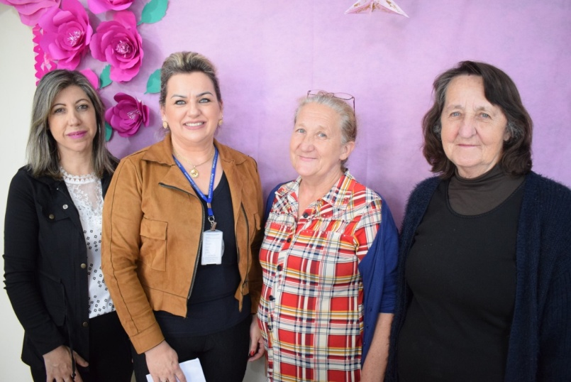
FOTO OFICINA DE CHINELO ORQUÍDEA

Slide 6
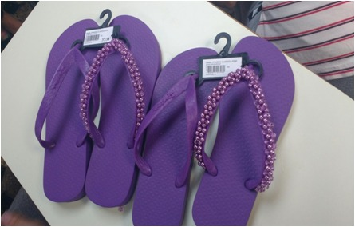
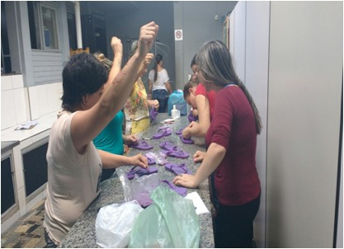

Slide 7
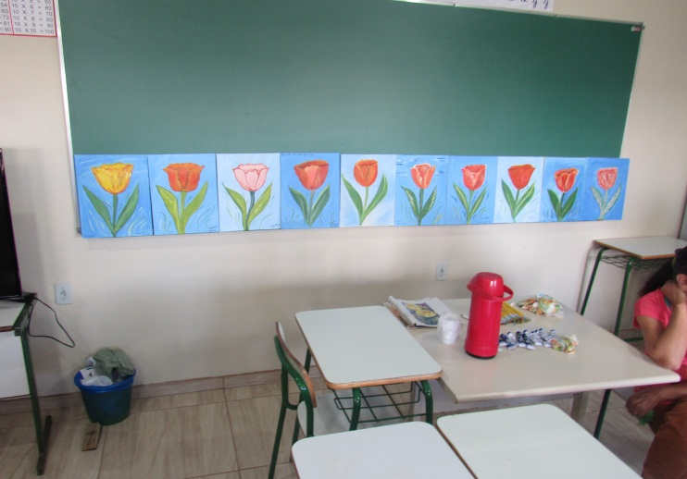
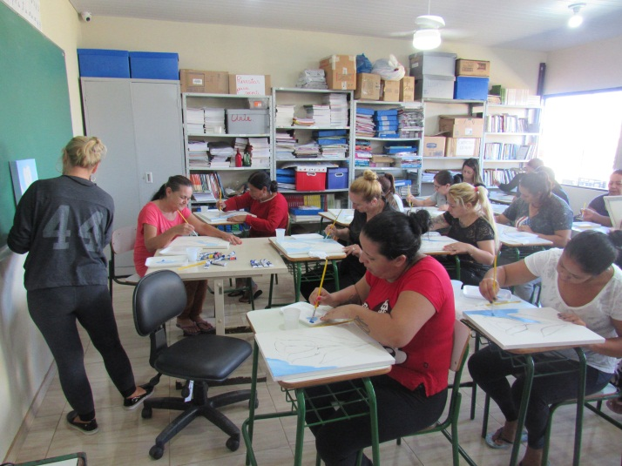
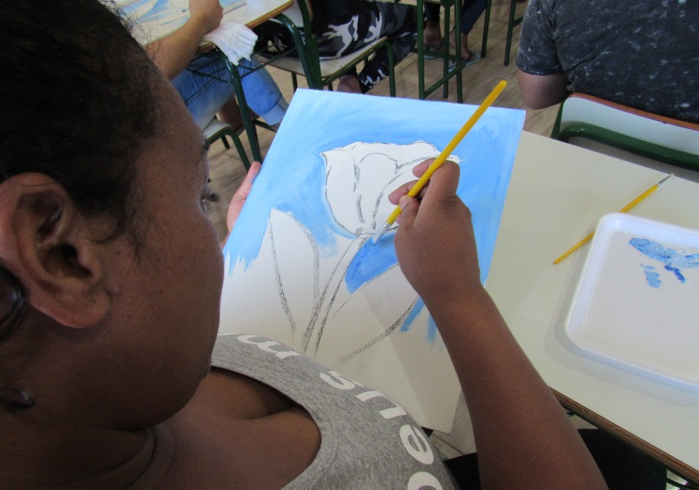
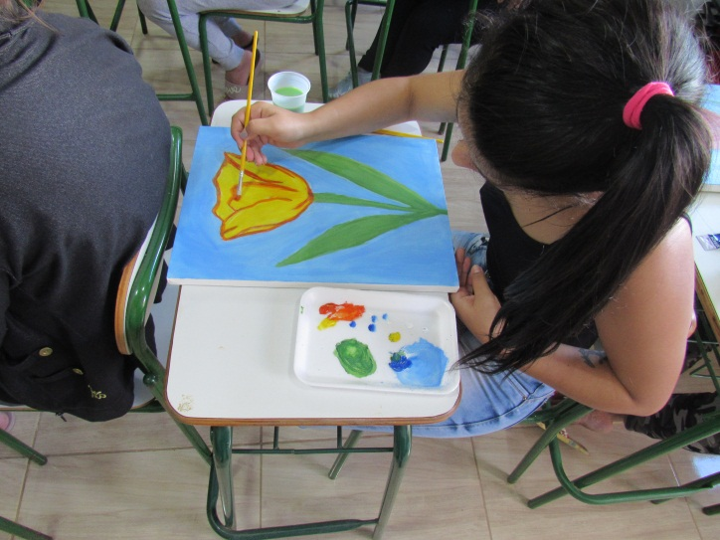
OFICINA PINTURA EM TELA

Slide 8
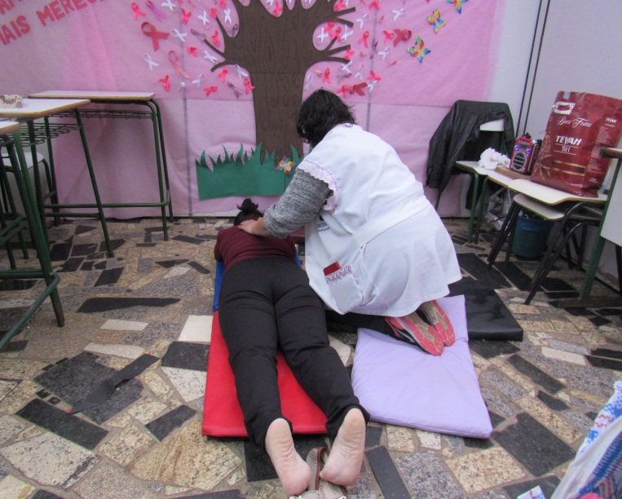
INTERVENÇÃO SENAP

Slide 9
RODA DE CONVERSA/ PALESTRAS
A Roda de Conversas trabalha com temáticas variadas em articulação com a Rede Setorial e Intersetorial de atendimento como: saúde, educação, violência, princípios, valores e fortalecimento dos vínculos familiares e comunitários, e perspectivas além do cárcere.
- Secretaria da Mulher
- Secretaria de Saúde
- Assistência Social
- Defensoria Pública
- Projeto de Intervenção da estagiária de Serviço Social
- Serviço Social Conselho da Comunidade

Slide 10
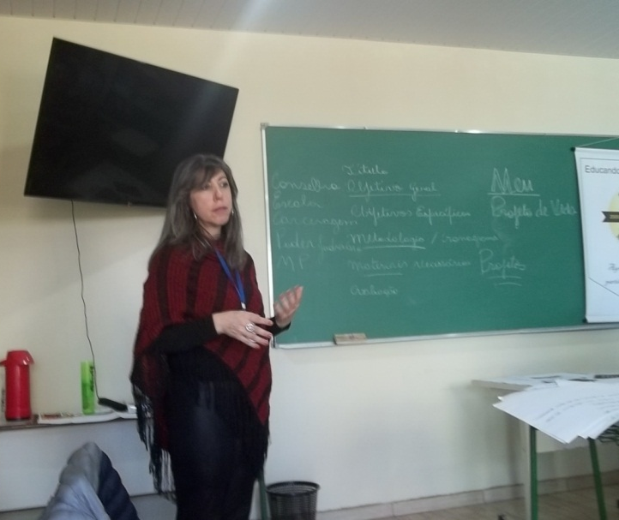
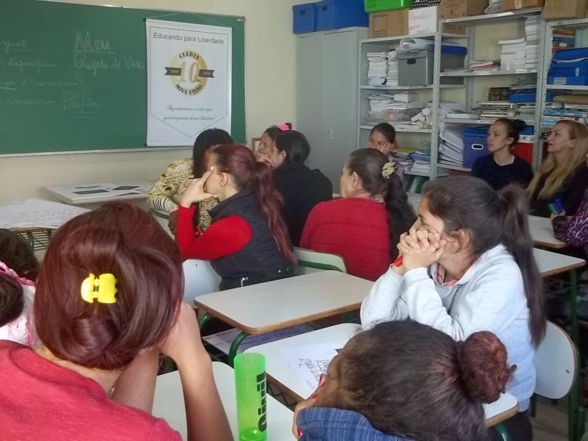
PROJETO DE VIDA – SERVIÇO SOCIAL CONSELHO DA COMUNIDADE

Slide 11
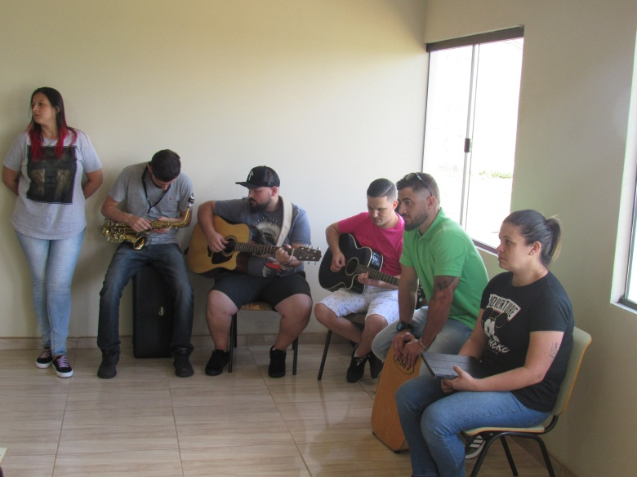
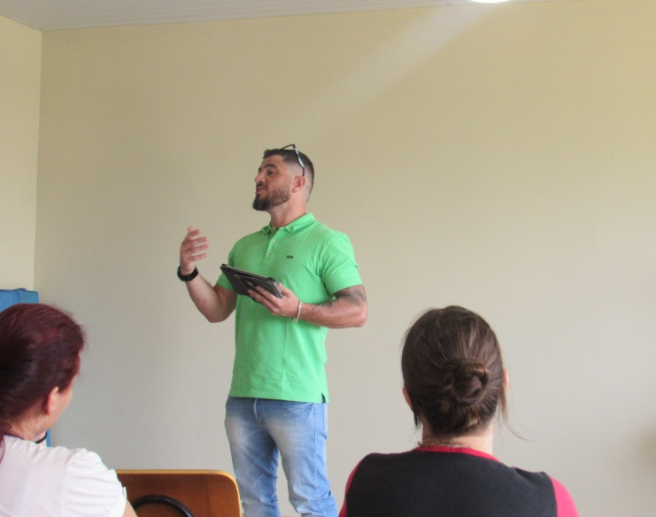
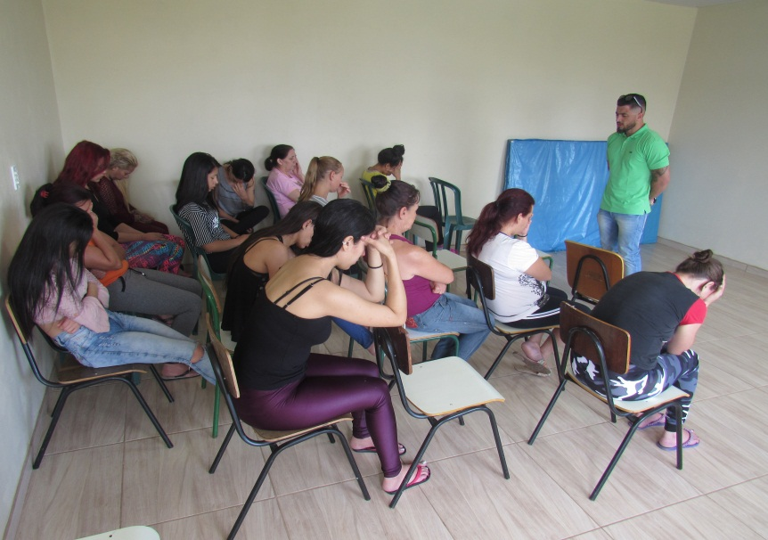
ATIVIDADE DE ESPIRITUALIDADE IGREJA BOLA DE NEVE

Slide 12
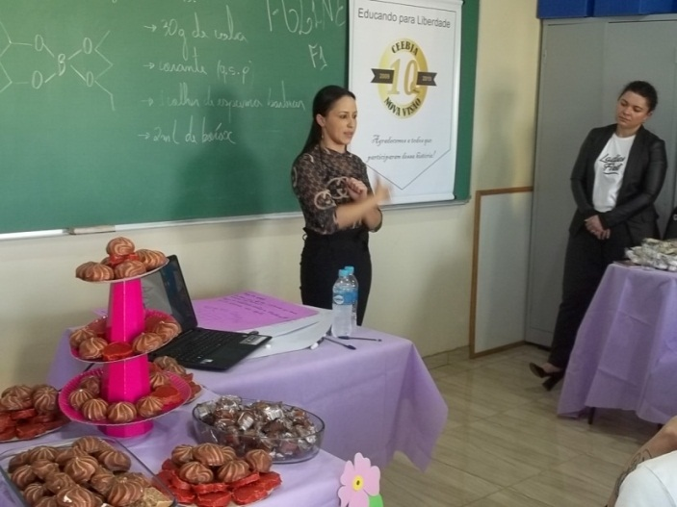
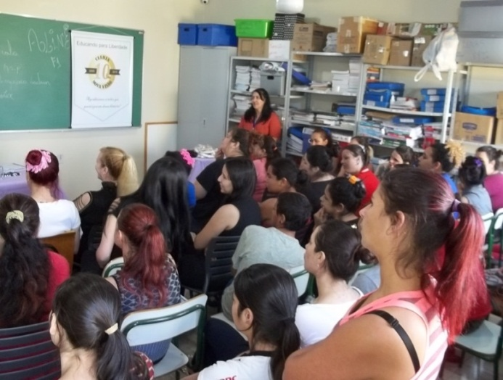
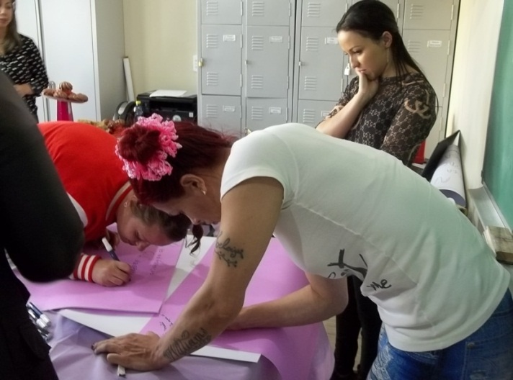
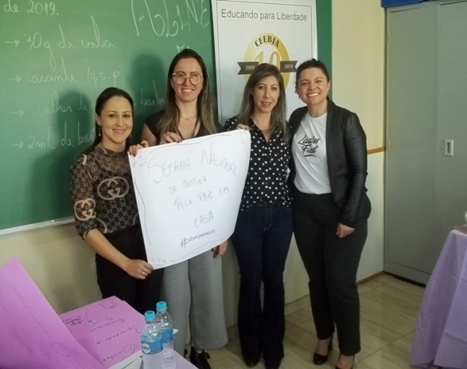
PROJETO DE INTERVENÇÃO ESTAGIÁRIA DE SERVIÇO SOCIAL

Slide 13
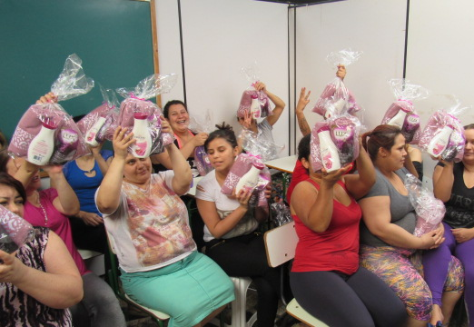
AÇÃO – DIA DA MULHER CONSELHO DA COMUNIDADE

Slide 14
VÍDEO “RELATOS”

Slide 15
APOIADORES: Direção e equipe da carceragem da cadeia pública de guarapuava

Slide 16
OBRIGADA!
E:MAIL:
conselhogpuava@hotmail.com
conselho.servicosocial@hotmail.com
TELEFONE: (042) 3036-0402

